Slide 1



가-연
( - )
파오후
강연부, 백승찬, 신상철

Slide 2
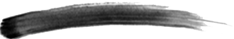


목차
시놉시스
컨셉
차별성
작품
발전 가능성

Slide 3
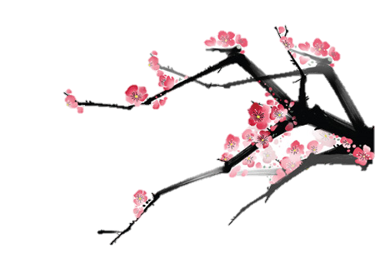
컨셉
Trenditional Seoul
가-연
( - )
거짓을 통해 만들어진 공간을 체험하고
이를 통하여 우리의 전통의 멋, 자연의 미, 그리고 더 나아가
우리의 특유의 정서인‘그리움＇을 경험한다.
Notes:
저희의 컨셉은 가연입니다. 한자어인 거짓 가 와 그리울 연 자의 합성어 입니다.
저희 조는 거짓을 통해 만들어진 공간을 체험하고 이를 통하여 우리의 멋, 자연의 미, 그리고 더 나아가 우리 특유의 그리움이라는 정서를 경험할 수 있는 컨셉을 잡았습니다.

Slide 4
컨셉
Trenditional Seoul
거짓 : 사실이 아닌 것을 사실처럼 꾸민 것.
Notes:
여기서 거짓의 정의에 대하여 자세히 짚고 가야 할 것 같습니다. 거짓의 다양한 사전적 정의들 중 사실이 아닌 것을 사실처럼 꾸민 것 이라는 것이 있습니다.
저희조는 거짓에서의 이 뜻에 초점을 잡고 생각해 보았습니다.

Slide 5
컨셉
Trenditional Seoul
VR : Virtual Reality, 가상 공간
실제의 공간과 유사하게 만들어낸 공간
시각적 거짓
Notes:
Vr은 이름 그대로 가상 공간, 즉 실제의 공간과 유사하게 3d의 형태로 만들어져 사용자의 시각 전면에 보이는 방법을 통해 사용자가 실제 공간에 있는듯한 느낌을 받게 해주는 기술입니다.
저희가 말하는 거짓과 연결시킨다면 시각적 거짓이죠.

Slide 6
컨셉
Trenditional Seoul
감각을 속일 수 있는 ‘거짓’의 방식
청각
‘의음’
(Imitation Sound)
Notes:
그래서 감각을 속일 수 있는 또 다른 거짓의 방법과 결합시키면 어떨까 생각해 보았습니다.
그래서 찾은 감각은 청각이였고 실제 소리와 유사하게 소리를 만들어 내는 의음, imtation sound를 vr과 융합시켜보면 어떨까 라는 생각을 하게 되었습니다.

Slide 7
컨셉
Trenditional Seoul
시각의 거짓
‘ VR ’
청각의 거짓
‘ 의음 ’
실제 공간 같은 착각
우리 전통 한옥, 자연의 미, ‘그리움’정서를 경험
Notes:
시각의 거짓인 vr과 청각의 거짓인 의음이 합쳐저 기존의 vr보다 더 실제 공간 같은 착각을 일으키고 이 착각을 통해 우리 전통 한옥, 자연의 미, 그리움의 정서를 경험하도록 하는 것을 컨셉으로 잡게 되었습니다.

Slide 8
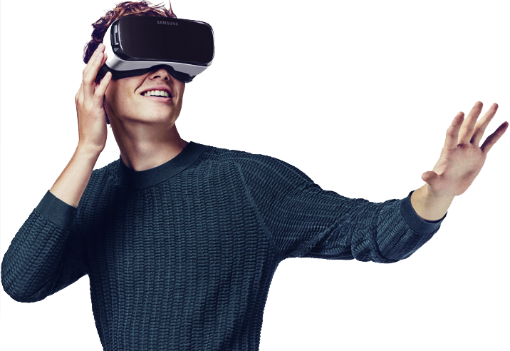
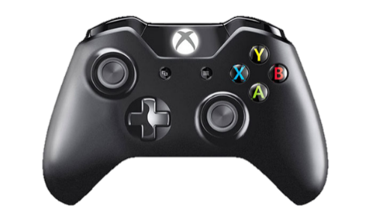
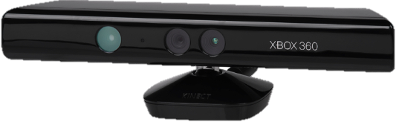
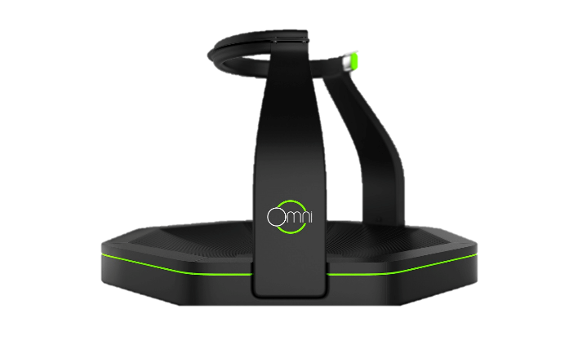
차별성
Trenditional Seoul
기존의 VR 콘텐츠들은 키넥트, 트레드밀, 조이패드 같은 디지털 기술과의
인터랙션을 바탕으로 만들어졌다.
Notes:
가연은 기존의 vr 콘텐츠 들과 뚜렷한 차별성을 가지고 있습니다. 기존의 vr 콘텐츠들은 키넥트, 트레드밀, 조이패드, 립모션 같은 움직임을 기반으로 하는 디지털 기술과의 인터랙션을 바탕으로 만들어 졌습니다.

Slide 9
차별성
Trenditional Seoul
디지털 기술과 아날로그 기술의 융합 VR 콘텐츠
‘Hybrid VR ’
Notes:
반면에 가연은 디지털 기술간의 결합이 아닌, 디지털과 아날로그 기술이 합쳐진 하이브리드 방식의 vr콘텐츠 입니다.
아날로그 기술을 이용한 사운드는 디지털 사운드 와는 달리 조금 더 섬세하고 직접적인 사운드를 들려주게 됩니다.

Slide 10
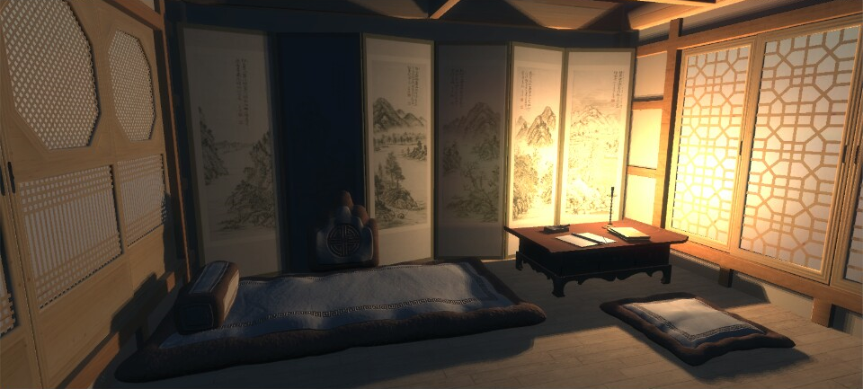
작품 · 기술 구성
Trenditional Seoul
한국적인 느낌을 강하게 살리기 위하여 한옥으로 공간을 구성
Notes:
다음은 작품, 기술 구성입니다. 이 작품은 처음 한옥이라는 공간에서 시작되고 여러가지 한옥과 어울리는 물품들로 구성이 됩니다.

Slide 11
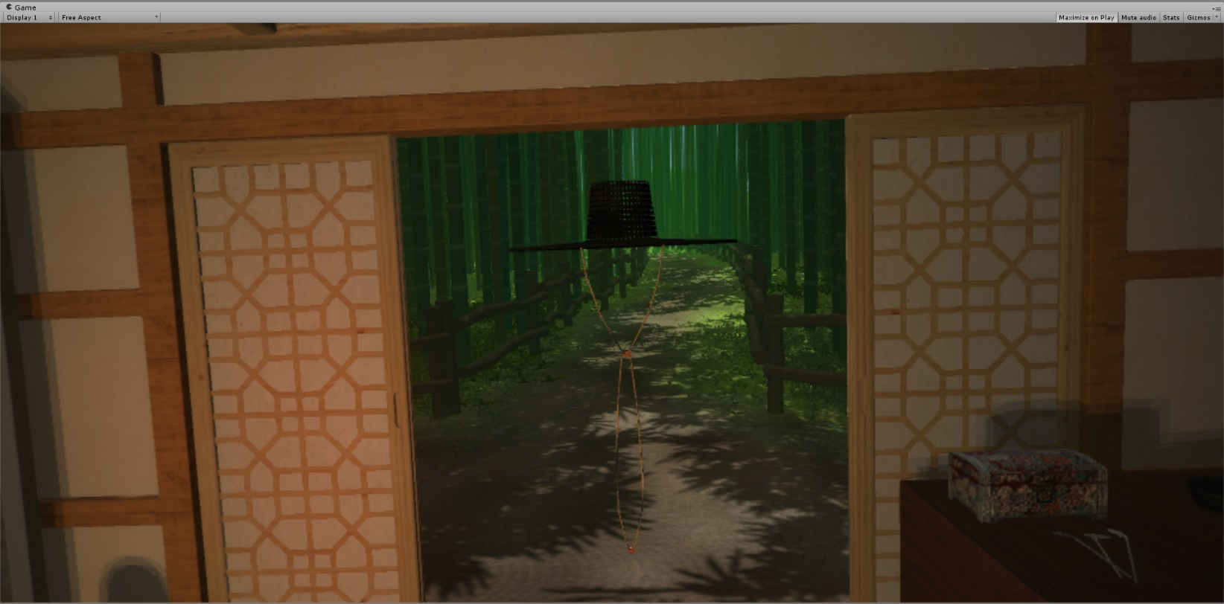
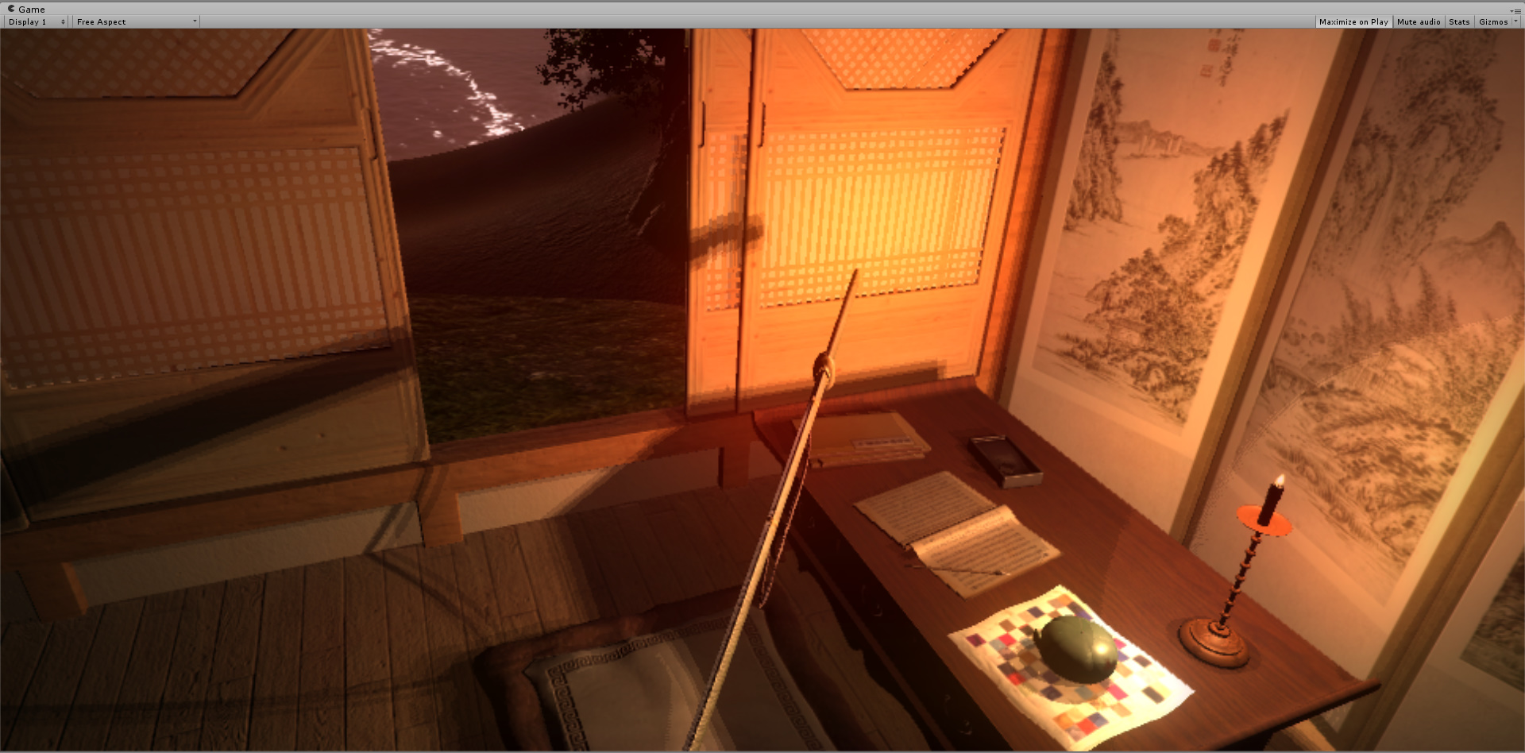
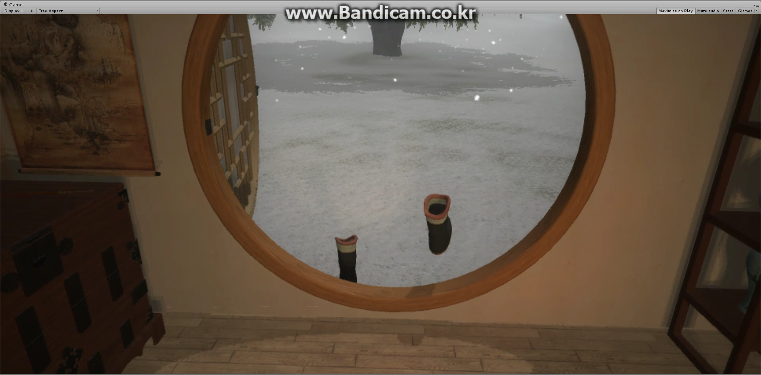
작품 · 기술 구성
Trenditional Seoul
‘님’을 상징하는 오브젝트들을 응시함으로써 님을 회상하는 애니메이션 발생

Slide 12
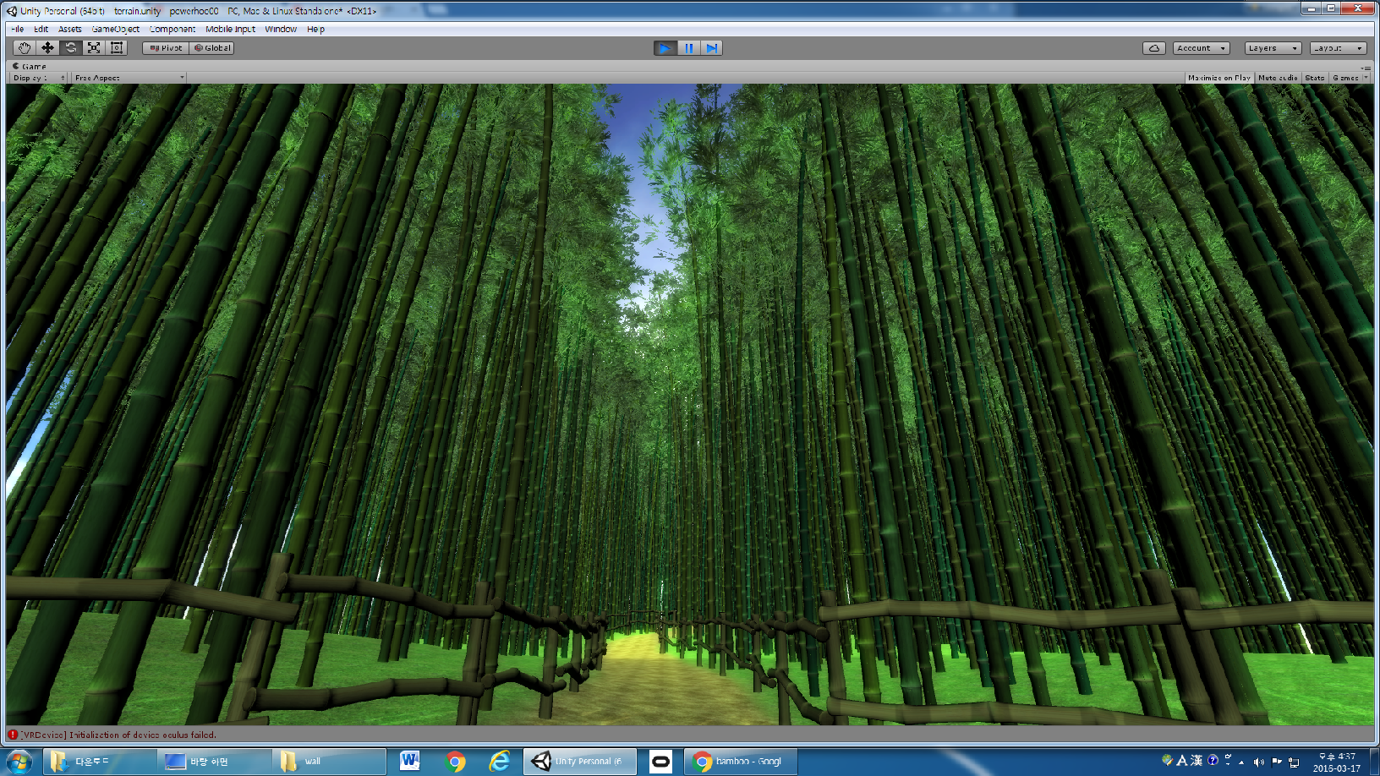
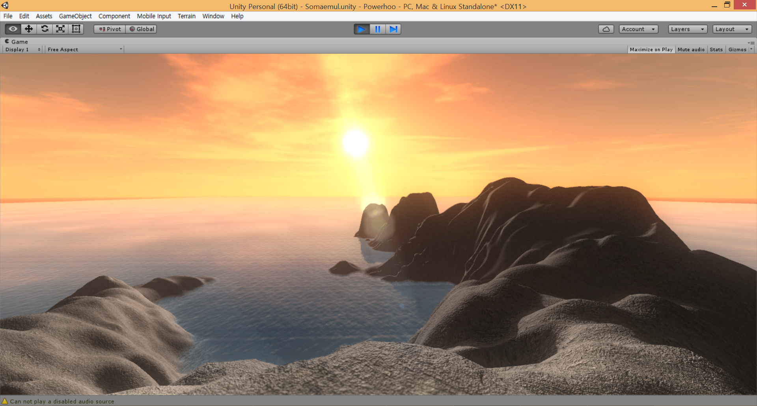
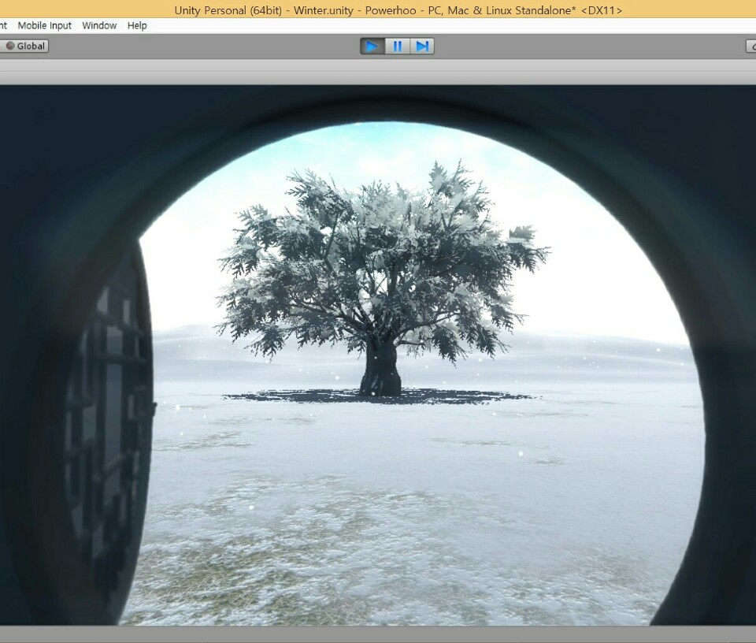
작품 · 기술 구성
Trenditional Seoul
각각의 오브젝트드을 통해 볼 수 있는 자연의 미

Slide 13
작품 · 기술 구성
Trenditional Seoul
MAYA
Unity
VR
구성된 모든
오브젝트들을
모델링 및 텍스처링
VR과 Arduino를
조절하며 작품의
모든 오브젝트들을
컨트롤
사용자가 직접적으로
사용하는 기기로써,
다른 기기없이
응시하는 것만으로
인터랙티브가 가능

Slide 14
작품 · 기술 구성
Trenditional Seoul
Arduino
Sound
Unity와 Serial통신을
이용하여 Unity와
연결된 VR과 동시에
반응하며
모터를 제어
엔코더 모터와
크랭크 기술을 적용하여
쇠구슬, 전분가루 등을
재료로 하여 제작.

Slide 15
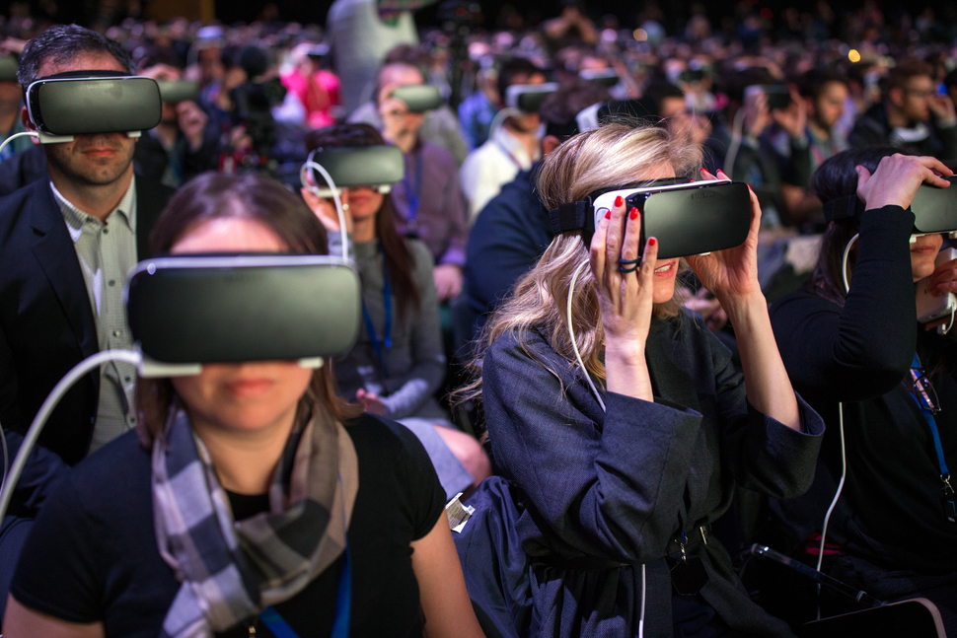
하드웨어 업체들이 VR 시장을 선도
BUT
콘텐츠, 플랫폼의 중요성이 커질 전망
SO
한국을 홍보하고 간접 체험할 수 있는 콘텐츠

Slide 16
기대효과
Trenditional Seoul
기존의 VR 콘텐츠의 방식과는 다른 새로운 차원의 VR 콘텐츠.
사용자의 시각과 청각을 동시에 자극한다는 점에서 색다른 경험을 제공.
Hybrid VR을 통해 한국을 알릴 수 있는 문화 공간 마련.

